Slide 1
ANDROID SENSOR #2
orientation – proximity

Slide 2
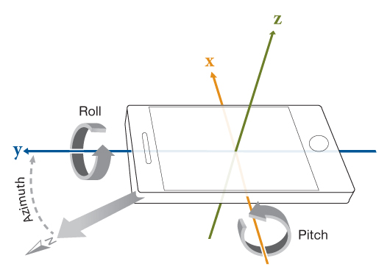
Overview
Kebanyakan device android secara built-in sudah terpasang sensor-sensor yang dapat digunakan untuk mengukur berbagai hal seperti gerakan, orientasi, dan kondisi lingkungan lainnya.

Slide 3
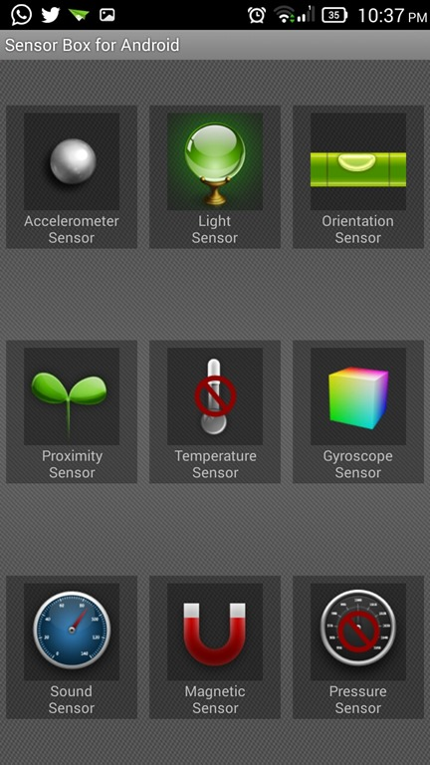
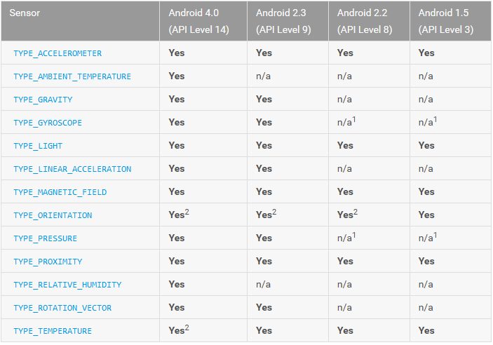
Macam-macam Sensor ANDROID
Terbagi menjadi 3 besar kategori, yaitu : Motion, Enviromental dan Position

Slide 4
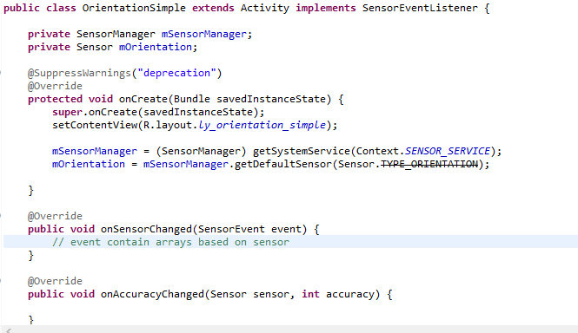
Menggunakan Sensor
Interface Sensor
Tipe Sensor
Data berupa array

Slide 5
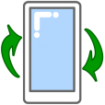
Pembahasan Kali Ini
ORIENTATION SENSOR
PROXIMITY SENSOR

Slide 6
ORIENTATIONSSENSOR
Orientation sensor merupakan perpaduan antara accelerometer sensor dan geomagnetic sensor.
Berdasarkan dua sensor tersebut, maka akan muncul data tiga dimensi yaitu :
AZIMUTH: Sudut yang terbentuk antara arah ke kutub utara dengan sumbu y pada device.
PITCH : Sudut berdasarkan sumbu x
ROLL : Sudut berdasarkan sumbu y

Slide 7
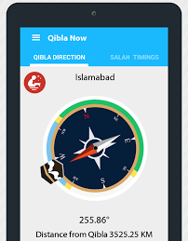
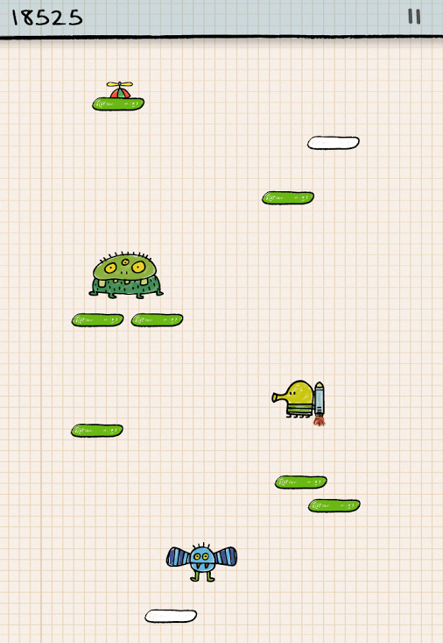
ORIENTATIONSSENSOR
Contoh Penggunaan dalam Aplikasi
Arah Kiblat
Game Doodle Jump

Slide 8
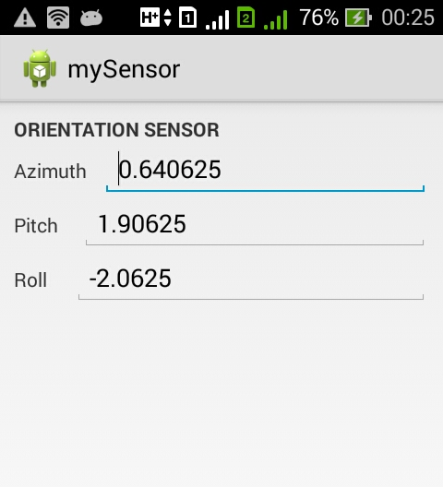
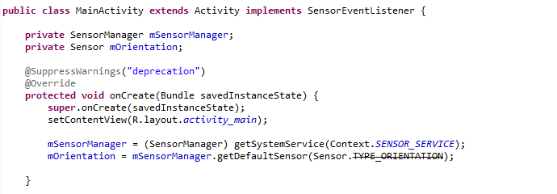
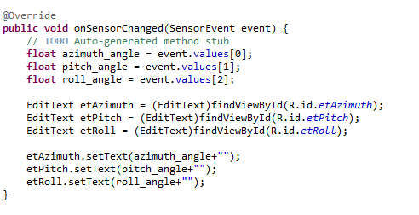
ORIENTATIONSSENSOR
Simple Source Code

Slide 9
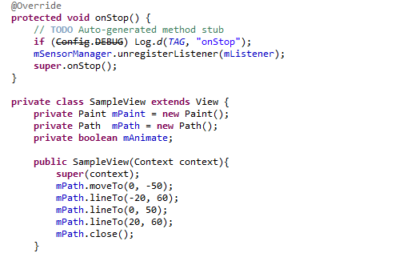
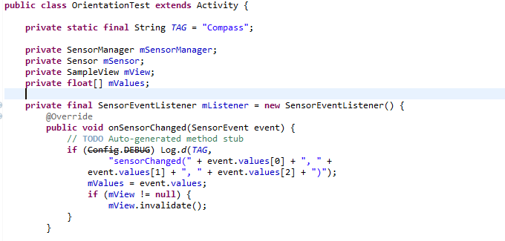
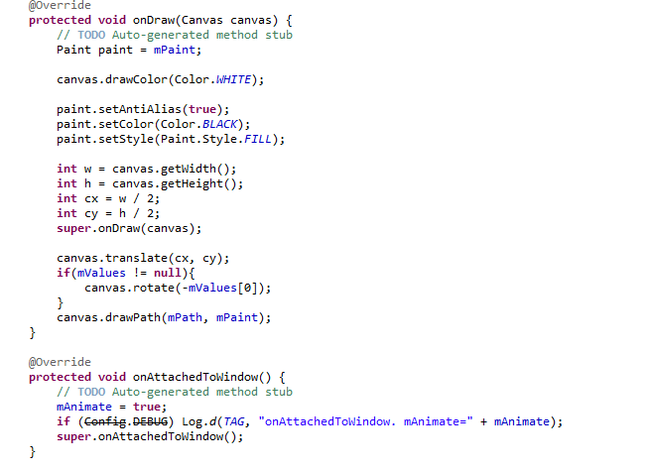
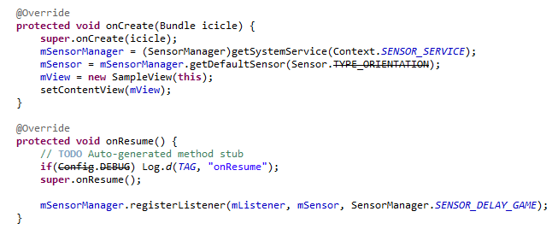
ORIENTATIONSSENSOR
Membuat Kompas Sederhana

Slide 10
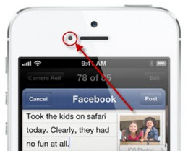
PROXIMITY SENSOR
Proximity Sensor adalah sebuah sensor jarak yang biasanya digunakan pada ponsel berlayar sentuh dan berada di bagian depan dengan dua lensa mirip kamera.
Sensor ini akan menghasilkan 1 data yang berupa distance/jarak sensor dengan benda terdekat dalam satuan cm atau bisa berupa Boolean saja

Slide 11
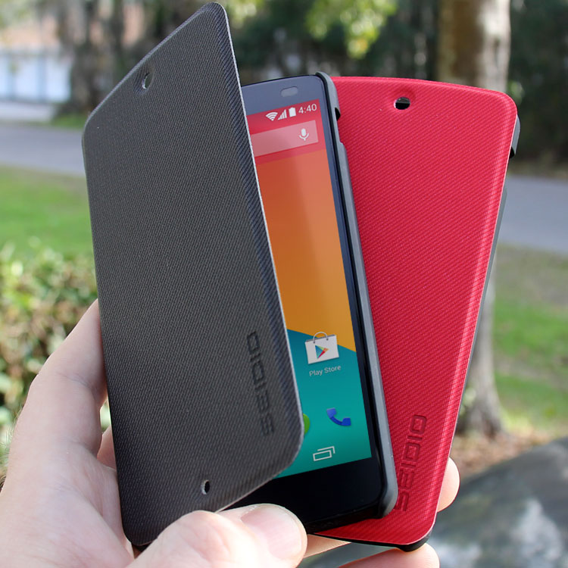
PROXIMITYSSENSOR
Contoh Penggunaan dalam Aplikasi
Ketika mengangkat telepon, dan device menempel di kulit, touch screen off sehingga gesekan tidak mengganggu panggilan
Auto off screen ketika flipcase ditutup

Slide 12
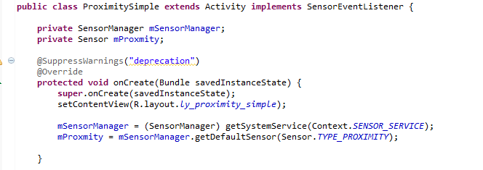
PROXIMITYSSENSOR
Source Code Simple

Slide 13
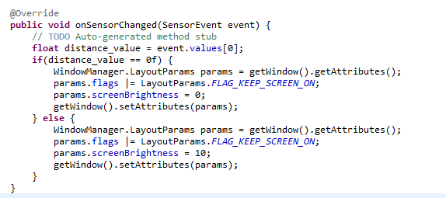
PROXIMITYSSENSOR
Membuat Auto Brightness

Slide 14
Terima Kasih

